Slide 1
Фразеологизмы: значение и происхождение

Slide 2
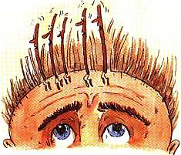
Волосы дыбом Значит, сильно перепугался человек.
Но вот что за "дыб" такой? Оказывается, "стоять дыбом" - это стоять навытяжку, на кончиках пальцев. То есть, когда человек пугается, у него волосы словно на цыпочках на голове стоят.

Slide 3
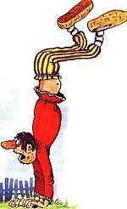
Вверх тормашками Все наоборот, все не так, как раньше, кувырком
Тормашить - во многих русских губерниях это слово означало "ходить". Значит, "вверх тормашками" - это всего-навсего "вверх ходилками", "вверх ногами".

Slide 4
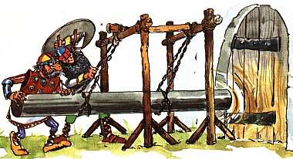
Гол как сокол Очень бедный, нищий.
Все думают, что речь идет о птице соколе. Но она-то и не бедная, и не богатая. На самом деле "сокол" - старинное военное стенобитные орудие. Это была совершенно гладкая ("голая") чугунная болванка, закрепленная на цепях. Ничего лишнего!

Slide 5
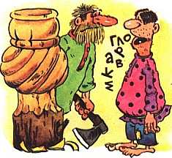
Точить лясы Пустословить, заниматься бесполезной болтовней.
Лясы (балясы) - это точеные фигурные столбики перил у крылечка; изготовить такую красоту мог только настоящий мастер. Наверное, сначала "точить балясы" означало вести изящную, причудливую, витиеватую (как балясы) беседу. А умельцев вести такую беседу к нашему времени становилось меньше и меньше. Вот и стало это выражение обозначать пустую болтовню.

Slide 6
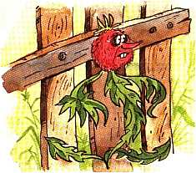
Все трын-трава Все безразлично, ничто не волнует
Таинственная "трын-трава" - это не какое-нибудь растительное снадобье, чтоб не волноваться. Сначала она называлась "тын-трава". Тын - это забор, т.е. "трава подзаборная", никому не нужный, всем безразличный сорняк.

Slide 7
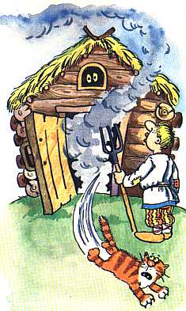
Дым коромыслом Шум, гам, беспорядок, суматоха
В старой Руси избы часто топили "по-черному": дым уходил не через печную трубу (ее вообще не было), а через специальное окошко или дверь. И по форме дыма предсказывали погоду. Идет дым "столбом" - будет ясно, "волоком" - к туману, дождю, "коромыслом" - к ветру, непогоде, а то и буре.

Slide 8
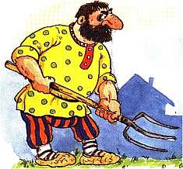
Переть на рожон Нарываться на неприятности, делать что-то опасное, заранее обреченное на неудачу.
"Рожон" - это острый шест. А в некоторых русских губерниях так называли четырехзубые вилы. Действительно, не очень-то на них попрешь!

Slide 9
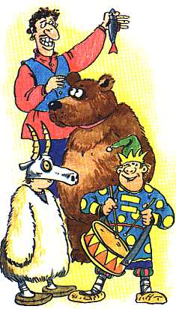
Отставной козы барабанщик Никому не нужный, никем не уважаемый человек.
В старину на ярмарках водили дрессированных медведей. Их сопровождали мальчик-плясун, наряженный козой, и барабанщик, аккомпанирующий его пляске. Это и был "козы барабанщик". Его воспринимали как никчемного, несерьезного человека. А если еще и коза "отставная"?

Slide 10
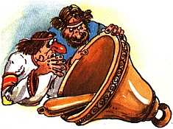
Лить колокола (заливать колокола) Распускать сплетни, врать
И недаром. В старину считалось: чем больше сплетен, сказок и небылиц будет рассказано при литье колокола, тем громче он будет звучать.

Slide 11
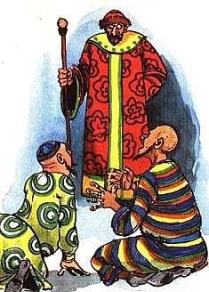
Казанская cирoтa Так говорят о человеке, который прикидывается несчастным, обиженным, беспомощным, чтобы кого-нибудь разжалобить
Но почему сирота именно "казанская"? Московская или саратовская, от этого сиротское положение радостнее не становится. Оказывается, фразеологизм этот возник после завоевания Казани Иваном Грозным. Мирзы (татарские князья), оказавшись подданными русского царя, старались выпросить у него всяческие поблажки, жалуясь на свое сиротство и горькую участь.

Slide 12
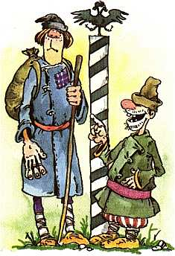
Коломенская верста Так называют человека очень высокого роста
В подмосковном селе Коломенском находилась летняя резиденция царя Алексея Михайловича. Дорога туда была оживленной, широкой и считалась главной в государстве. А уж когда поставили огромные верстовые столбы, каких в России еще не бывало, слава этой дороги возросла еще более. Смекалистый народ не преминул воспользоваться новинкой и окрестил долговязого человека коломенской верстой. Так до сих пор и величает...

Slide 13
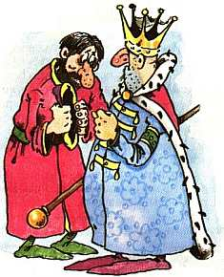
Непутевый человек Значит легкомысленный, безалаберный, беспутный
В старину на Руси путем называли не только дорогу, но еще и разные должности при дворе князя. Путь сокольничий - ведающий княжеской охотой, путь ловчий - псовой охотой, путь конюший - экипажами и лошадьми. Бояре всеми правдами и неправдами старались заполучить у князя путь-должность. А кому это не удавалось, о тех с пренебрежением отзывались: непутевый человек. Так эта неодобрительная оценка и сохранилась

Slide 14
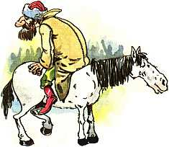
Шиворот - навыворот Если сделал что-то не так, как полагается, наоборот, перепутал - в таких случаях скажут: шиворот-навыворот.
Сейчас это вроде бы вполне безобидное выражение. А когда-то оно связывалось с позорным наказанием. Во времена Ивана Грозного провинившегося боярина сажали задом наперед на лошадь в вывернутой наизнанку одежде и в таком виде, опозоренного, возили по городу под свист и насмешки уличной толпы.

Slide 15
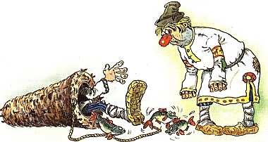
Попасть в переплет Это значит попасть в затруднительное, опасное или неприятное положение
В диалектах ПЕРЕПЛЕТ - сплетенная из веток ловушка для рыб. И, как во всякой ловушке, оказаться в ней - дело малоприятное

Slide 16
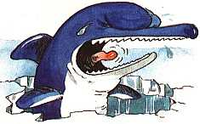
Реветь белугой Громко кричать или плакать.
"Нем, как рыба" - это вам известно давным-давно. И вдруг "реветь белугой"? Оказывается, речь здесь не о белуге, а белухе, так называют полярного дельфина. Вот он действительно ревет очень громко.

Slide 17
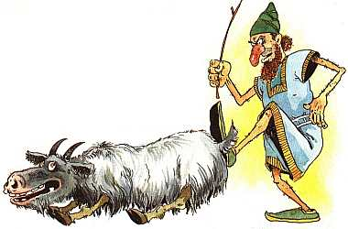
Козел отпущения Так называют человека, на которого сваливают чужую вину
История этого выражения такова: у древних евреев существовал обряд отпущения грехов. Священник возлагал обе руки на голову живого козла, тем самым как бы перекладывая на него грехи всего народа. После этого козла изгоняли в пустыню. Прошло много-много лет, и обряда уже не существует, а выражение все живет... Как ты думаешь - почему?

Slide 18
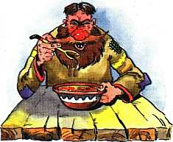
Мастер кислых щей Незадачливый, плохой мастер
Кислые щи - немудреная крестьянская еда: водичка да квашеная капуста. Приготовить их не составляло особых трудностей. И если кого-нибудь называли мастером кислых щей, это означало, что ни на что путное он не годен.

Slide 19
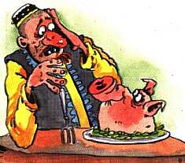
Подложить свинью Втихомолку подстроить какую-нибудь гадость, напакостить
По всей вероятности, это выражение связано с тем, что некоторые народы по религиозным соображениям не едят свинину. И если такому человеку незаметно подкладывали в пищу свиное мясо, то этим оскверняли его веру.

Slide 20
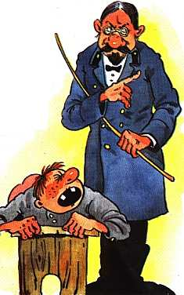
Всыпать по первое число Уж что-что, а это-то выражение вам знакомо... И откуда оно только свалилось на вашу несчастную голову!
Не поверите, но... из старой школы, где учеников пороли каждую неделю, независимо от того, кто прав, кто виноват. И если "наставник" переусердствует, то такой порки хватало надолго, вплоть до первого числа следующего месяца. Кстати, эта же "воспитательная мера" дала еще один фразеологизм -

Slide 21
Прописать ижицу Ижица - название последней буквы церковнославянской азбуки. Следы порки на известных местах нерадивых учеников сильно смахивали на эту букву. Так что про- писать ижицу - "проучить, наказать", проще "выпороть".

Slide 22
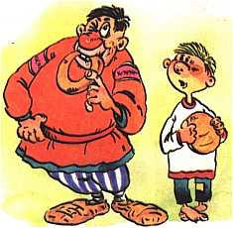
Тертый калач Так называют опытного человека, которого трудно провести
Между прочим, и на самом деле был такой сорт хлеба - "тертый калач". Тесто для него очень долго мяли, месили, "терли", отчего калач получался необыкновенно пышным. И еще была пословица - "не терт, не мят, не будет калач". То есть человека учат испытания и беды. Выражение и пошло от пословицы, а не от названия хлеба.

Slide 23
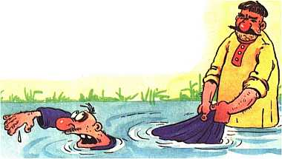
Выводить на чистую воду Разоблачать чьи-нибудь темные делишки.
Когда-то говорили "выводить рыбу на чистую воду". А если рыбу, то все понятно: в зарослях камыша или там, где в иле тонут коряги, попавшаяся на крючок рыба легко может оборвать леску и уйти. А в прозрачной воде, над чистым дном - пусть попробует. Так и разоблаченный жулик: если все обстоятельства ясны, от расплаты ему не уйти.

